Slide 1


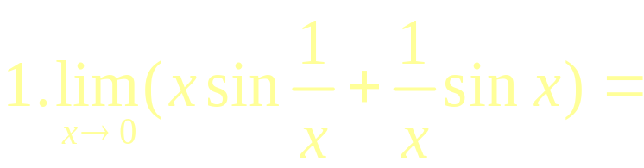

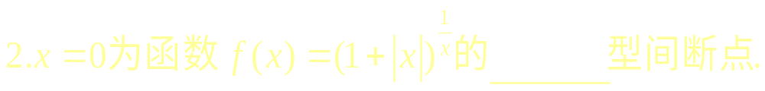
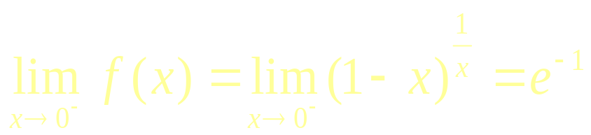
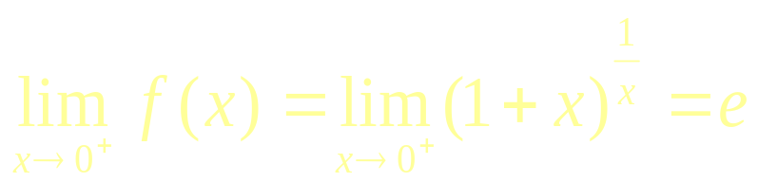
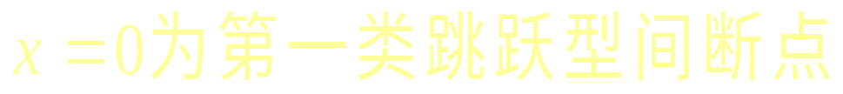

Slide 2









考点缩影
① 第一类间断点
与
均存在.
● 若
称
为可去间断点.
●若
称
为跳跃间断点.
② 第二类间断点
与
中至少一个不存在.
● 若其中有一个为
称
为无穷间断点.
● 若其中有一个为振荡,
称
为振荡间断点.
机动 目录 上页 下页 返回 结束

Slide 3
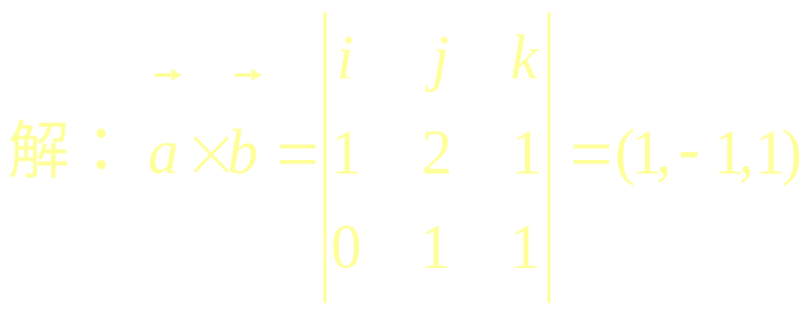
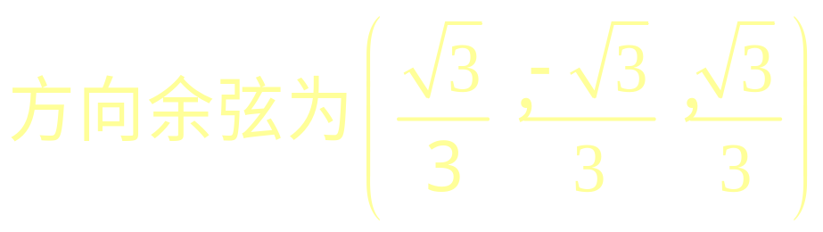

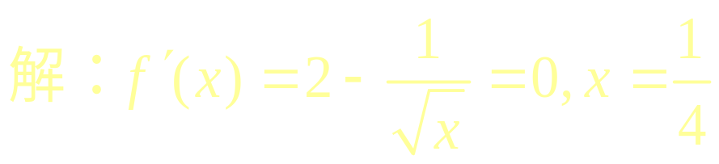
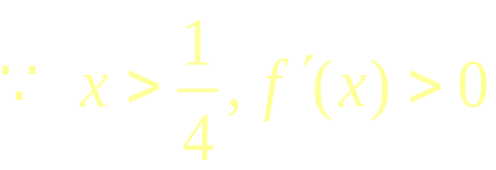
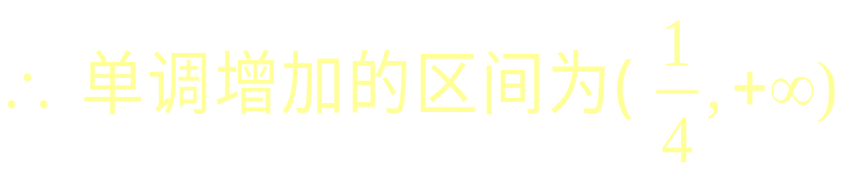

Slide 4


考点缩影
定义
设
称为积分上限的函数.
定理1
如果函数
在区间
上连续,那么积分上限的函数
在
上可导，并且它的导数

Slide 5

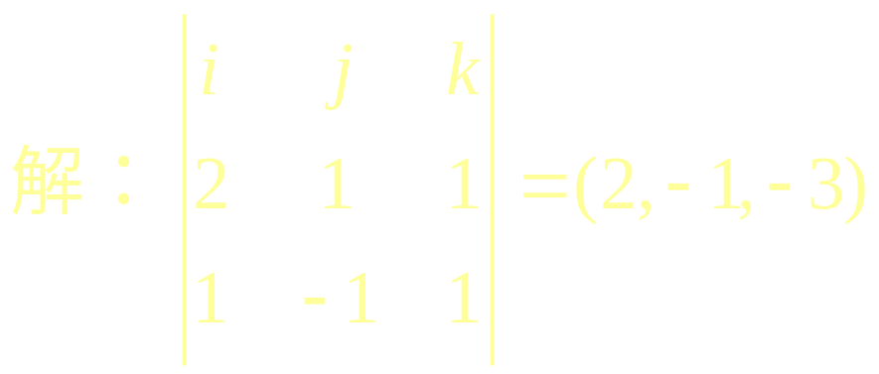
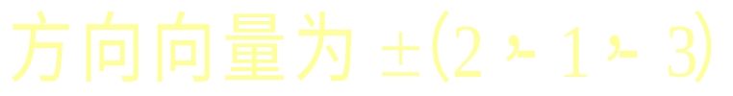
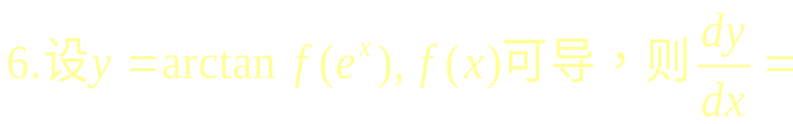
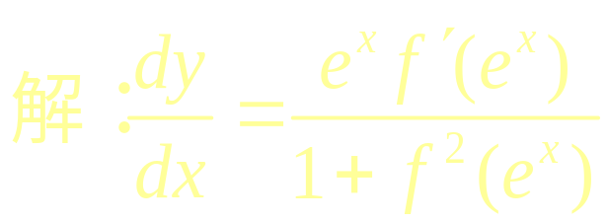

Slide 6

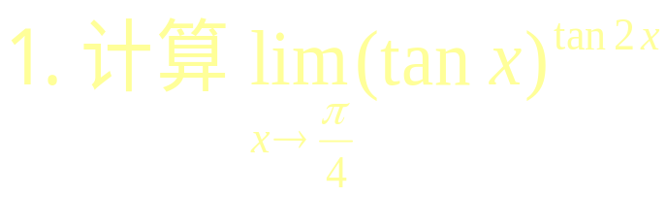
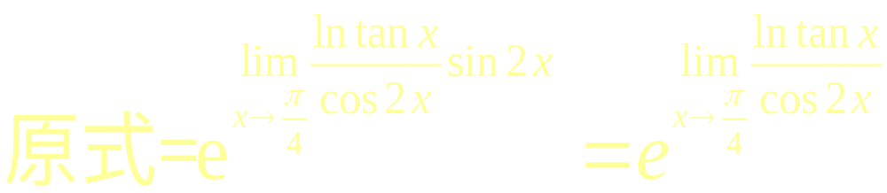
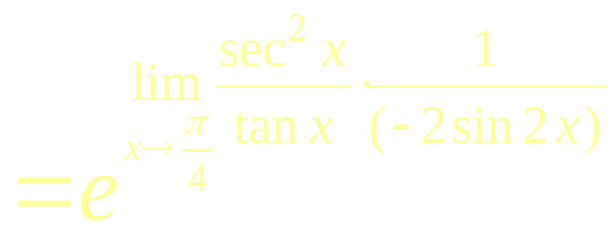
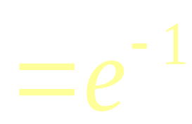

Slide 7

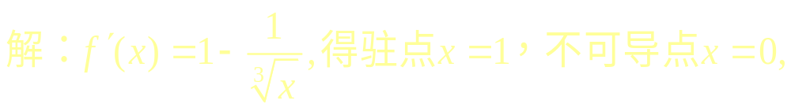
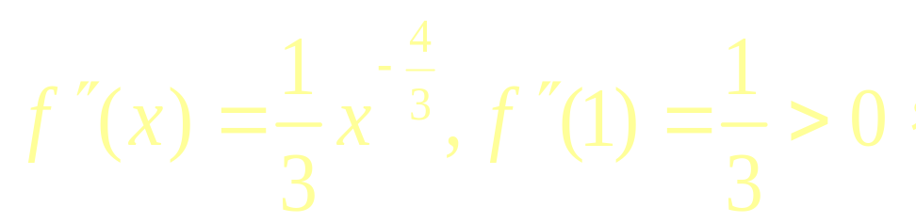
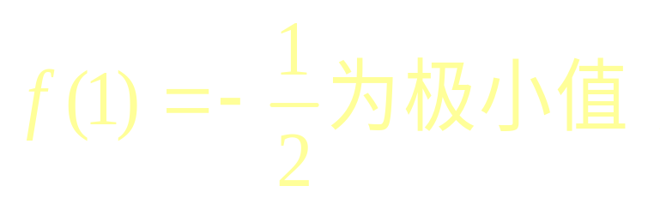
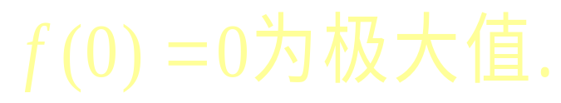

Slide 8
考点缩影
定理2（第一充分条件）
设函数f(x)在x₀处连续，且在x₀的某去心邻域
内可导.
(1)若
时，
而
时，
则
在
处取得极大值；
(2)若
时，
而
时，
则
在
处取得极小值；
(3)若
时，
的符号保持不变,
则
在
处没有极值
例1
求函数
的极值.

Slide 9
定理3（第二充分条件）
设函数f (x)在x₀处具有二阶导数且f '(x₀)=0, f "(x₀)≠0,则
(1)当f "(x₀)<0时,函数f (x)在x₀处取得极大值;
(2) 当f "(x₀)>0时, 函数f (x)在x₀处取得极小值.

Slide 10

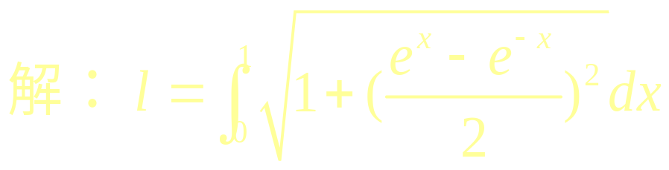
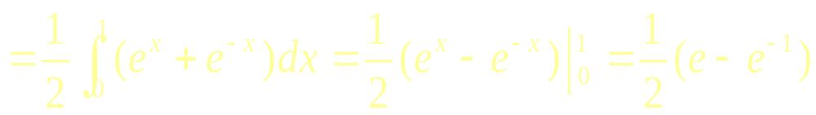

考点缩影
(1) 直角坐标方程情形
所求弧长:

Slide 11




(2) 参数方程情形
曲线弧:
所求弧长:
曲线弧:
(3) 极坐标方程情形
参数方程:
所求弧长:

Slide 12
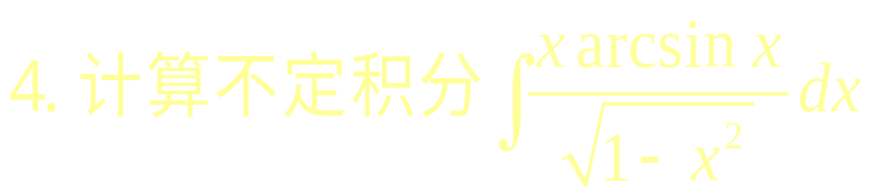
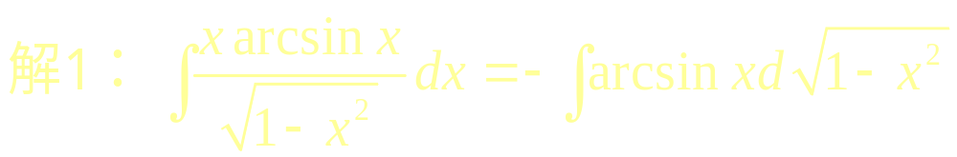
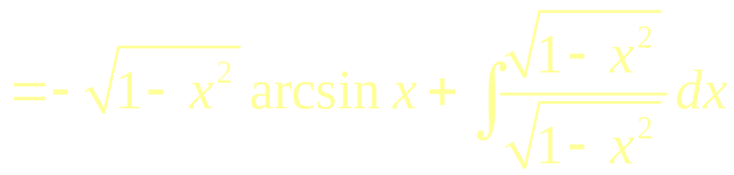
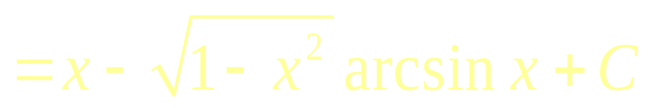

Slide 13

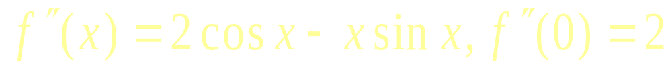
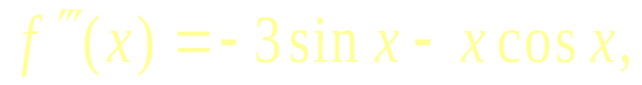


Slide 14




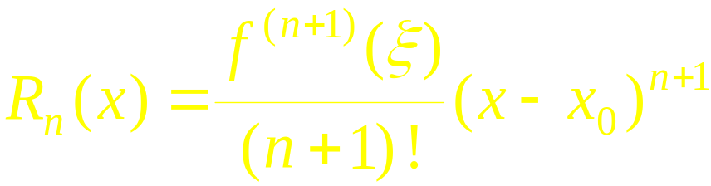
考点缩影
阶的导数,
则当
时, 有
①
其中
②
公式 ① 称为 的 n 阶泰勒公式 .
公式 ② 称为n 阶泰勒公式的拉格朗日余项 .
泰勒 目录 上页 下页 返回 结束
Notes:
运行时, 点击按钮“泰勒”, 或相片 , 可显示泰勒简介,演示结束自动返回.

Slide 15
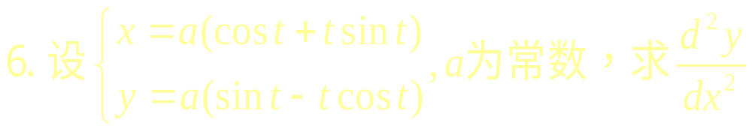
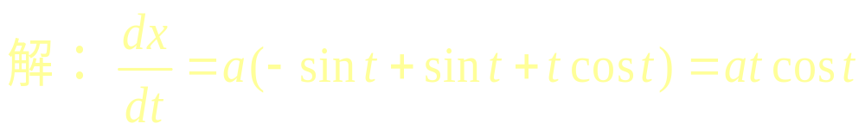
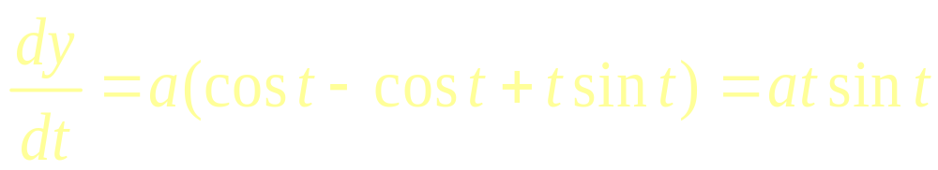
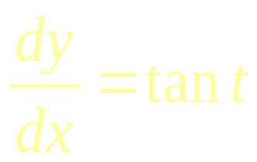
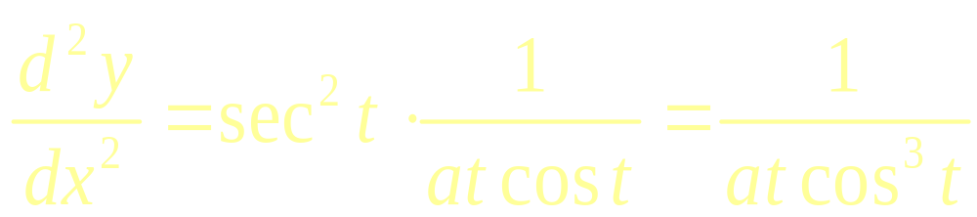

Slide 16
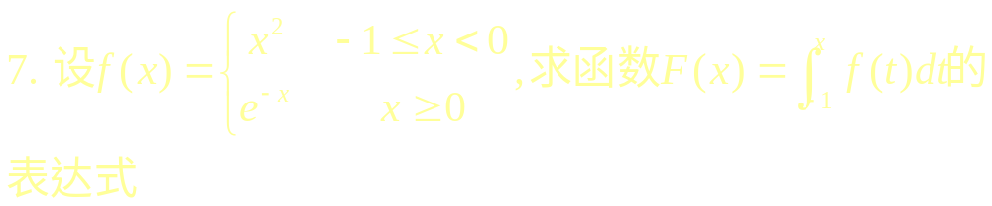


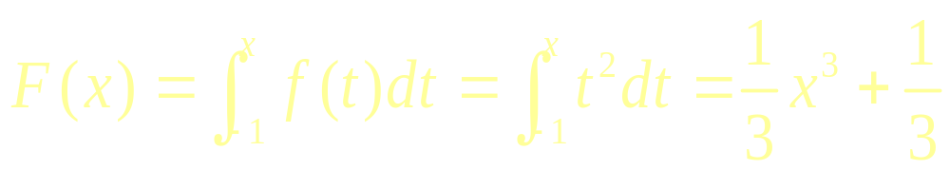

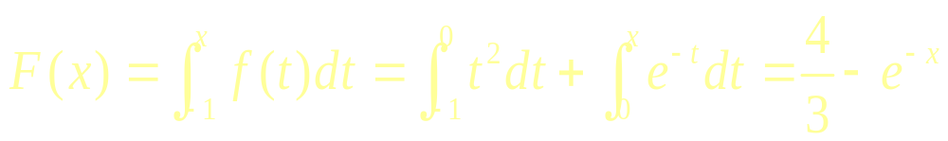

Slide 17



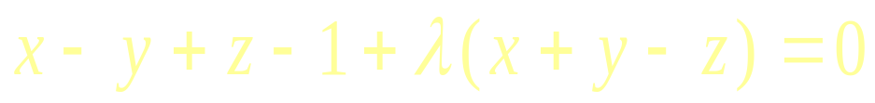
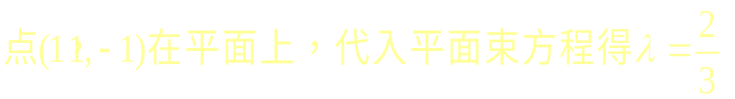

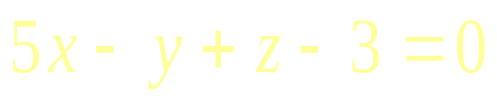
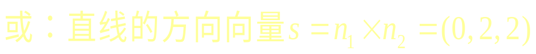
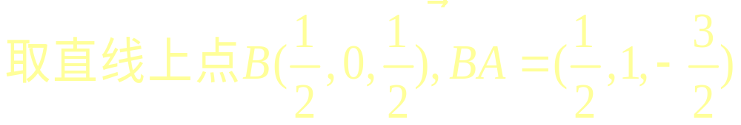
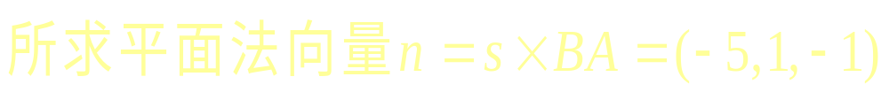

Slide 18
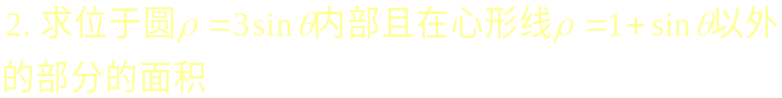
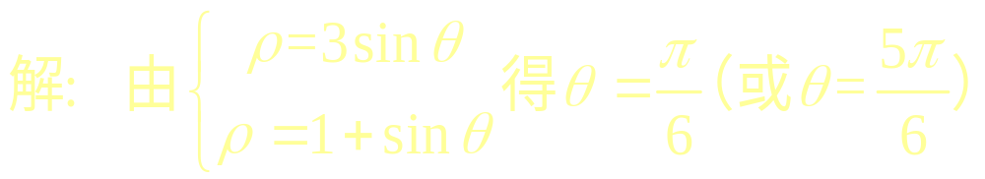
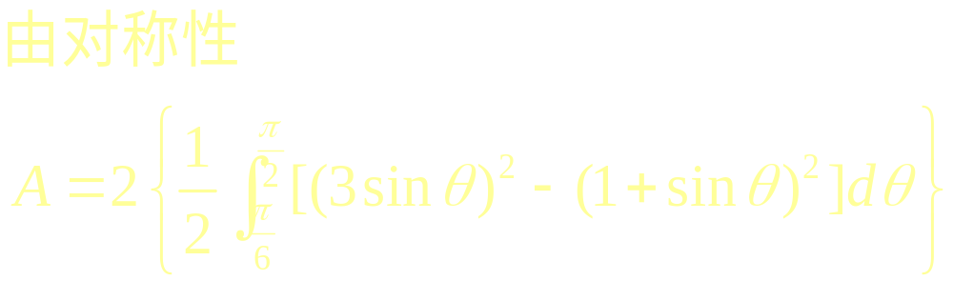
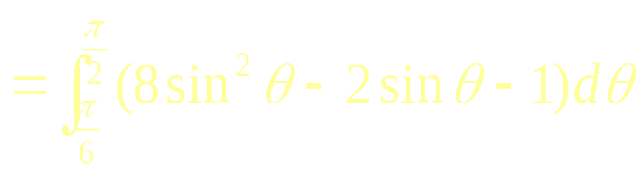


Slide 19
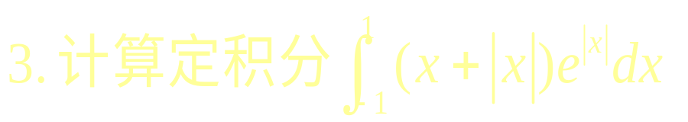









Slide 20








Slide 21



罗尔(Rolle)定理
满足:
(1) 在区间 [a, b] 上连续
(2) 在区间 (a, b) 内可导
(3) f ( a ) = f ( b )
那么在(a, b )内至少存在一点
使
性质6
（定积分中值定理）
如果函数 f(x)在积分区间[a,b]
上连续,那么在[a,b]上至少存在一点
使下式成立:
机动 目录 上页 下页 返回 结束

Slide 22









Slide 23






Slide 24


